Slide 1
Chương 7
HỒI QUI
VÀ
TƯƠNG QUAN TUYẾN TÍNH

Slide 2
I. Tương quan tuyến tính :
Xét hai biến ngẫu nhiên Y và X có quan hệ phụ
thuộc tuyến tính. Giả sử biến X – biến độc lập,
biến Y – biến phụ thuộc vào X và từ tổng thể M ta
lấy mẫu quan sát X và Y.
Có hai cách chọn mẫu:
Cách thứ nhất: Cố định X, chẳng hạn . Ứng với
ta có một tổng thể con M_{i} của M, i = 1, …, n. Từ
M_{i} ta lấy ngẫu nhiên các thể và xác định . Ở đây Y
là biến ngẫu nhiên và mẫu lý thuyết có dạng, còn
mẫu thực nghiệm được viết.

Slide 3
Cách thứ hai: Chọn ngẫu nhiên n cá thể từ M và
trên mỗi các thể quan sát X và Y. Ở đây X và Y
đều là biến ngẫu nhiên và ta có thể dùng hệ số
tương quan giữa X và Y để đưa ra các kết luận
thống kê, trong khi đó cách thứ nhất không thể
làm như vậy được. Mẫu lý thuyết có dạng và mẫu thực nghiệm: .
Không phụ thuộc vào cách chọn mẫu, có hai
bước sơ khởi xác định mức độ quan hệ tuyến
tính giữa X và Y.

Slide 4
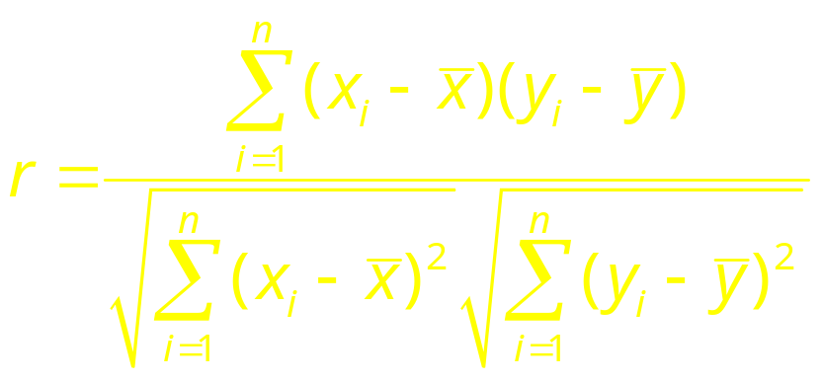
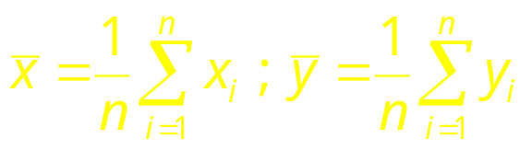
Bước thứ nhất: Vẽ các điểm trên hệ tọa độ xOy.
Dựa vào đồ thị ta đưa ra phỏng đoán về sự phụ
thuộc tuyến tính giữ X và Y.
Bước thứ hai: Tính hệ số tương quan mẫu
trong đó .
Nếu lớn thì ta phỏng đoán giữa X và Y có quan
hệ tuyến tính chặt chẽ.

Slide 5

Nếu lớn thì ta phỏng đoán giữa X và Y có quan
hệ tuyến tính chặt chẽ.
II. Phương trình hồi qui tuyến tính :
Ta xét trường hợp X không ngẫu nhiên, với X
ngẫu nhiên kết quả cũng tương tự. Xét mẫu lý
thuyết .
Giả sử,
1) Y và X có quan hệ tuyến tính và được biểu diễn
bởi phương trình được gọi là mô hình hồi qui tuyến
tính đơn của Y theo X, trong đó a và b là các hệ số
chưa biết.
2) là các sai số ngẫu nhiên độc lập.

Slide 6
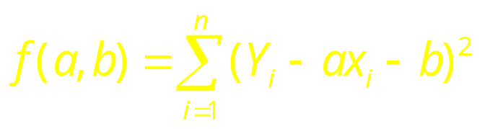
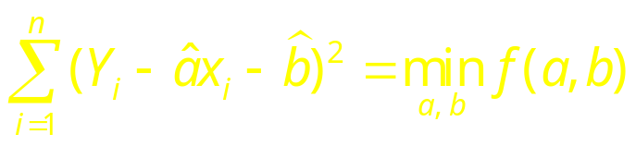
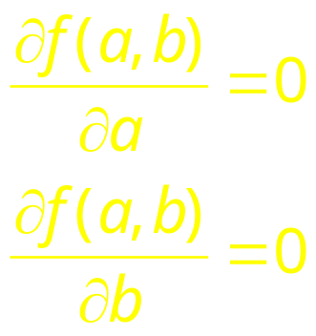
Ta cần dựa vào mẫu để ước lượng a và b bằng
phương pháp bình phương nhỏ nhất. Tức là tìm
ước lượng và của a và b sao cho tổng bình
phương sai lệch
đạt cực tiểu: .
Giải hệ phương trình

Slide 7
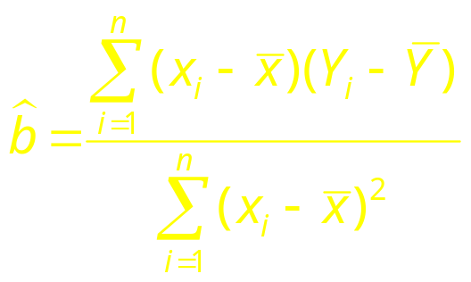
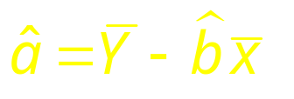
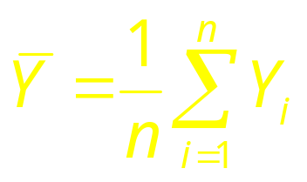
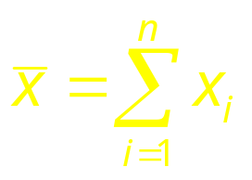
ta tìm được
Như vậy, ta có phương trình đường thẳng hồi qui
thực nghiệm: . Nghĩa là ước lượng của Y
tại giá trị X = x_{i} là .

Slide 8
Nhận xét:
• Có hai cách dự báo giá trị .
Cách thứ nhất: Dự báo giá trị Y cho một cá thể, mà
trên đó có X nhận giá trị x. Trong trường hợp này
là ước lượng tốt nhất của duy nhất giá trị Y ứng
với X =x.
Cách thứ hai: Dự báo giá trị trung bình của Y đối
với tổng thể con ứng với X =x. Và ở đây cũng là
ước lượng tốt nhất của giá trị trung bình của Y khi
X = x.
Sự khác biệt giữa hai cách trên sẽ quan trọng khi
xây dựng khoảng tin cậy.
• Ta có thể dự báo X theo Y bằng phương trình:
.

Slide 9
III. Khoảng tin cậy:
Ngoài 2 giả định 1) và 2) trong phần II ở trên,
trong phần này giả sử rằng thỏa điều kiện thứ ba
sau đây:
Các biến ngẫu nhiên có phân phối chuẩn .
Như vậy với mỗi giá trị ta có biến ngẫu nhiên
Y_{i} có luật phân phối chuẩn . Với giả
định trên ta xét các khoảng tin cậy sau:

Slide 10
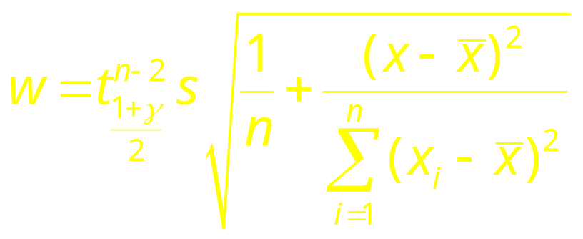
  Khoảng tin cậy cho , kỳ
  vọng của Y tại X = x, có dạng ,
  trong đó

Slide 11
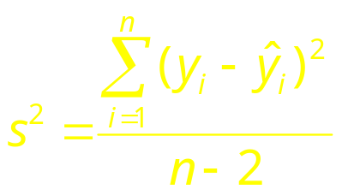
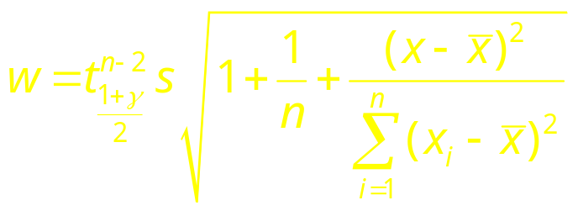
là phân vị mức n-2 bậc tự do.
  Khoảng tin cậy cho Y tại X = x, có dạng
  , trong đó
Nhận xét: s² được dùng để ước lượng σ ².

